Slide 1
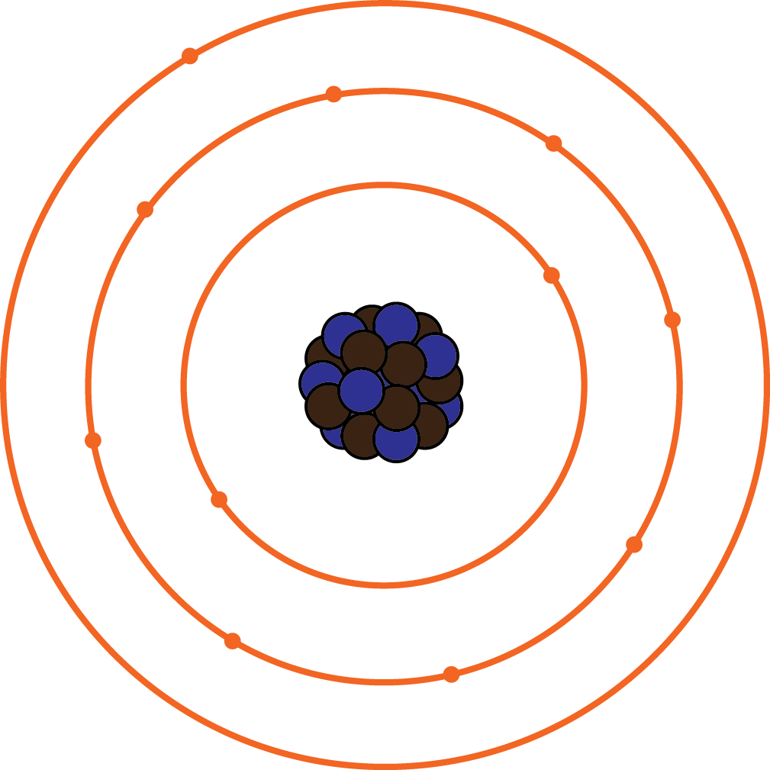
ELEKTRINA A MAGNETIZMUS
-1
-1
-1
Elektrizácia vedením
-1
-1

Slide 2
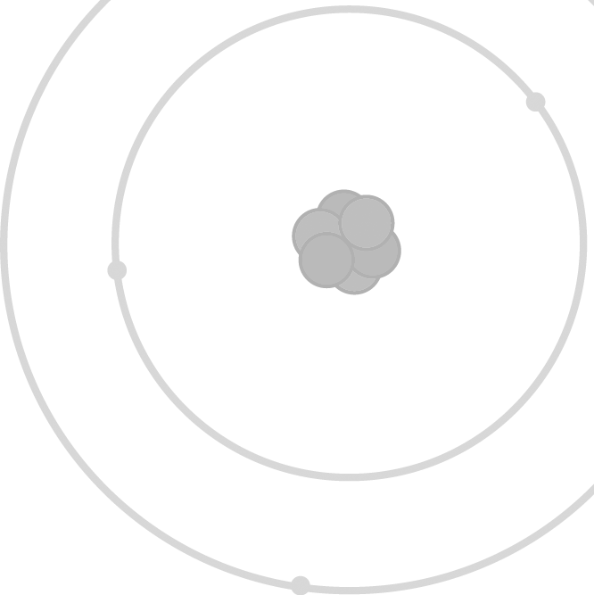
POHĽAD DO MIKROSKOPICKÉHO SVETA
Videli sme, že keď atóm získava elektrón, je nabitý záporne a keď mu chýba elektrón (má prebytok protónov), je nabitý kladne.
-1
11 protónov 12 elektrónov
Celkový náboj: -1
záporne nabitý
11 protónov 10 elektrónov
celkový náboj: +1
kladne nabitý
+1

Slide 3
Keď niekoľko atómov telesa získa elektróny, celé teleso je nabité záporne.
-1
-1
-1
Total charge: - 4
-1

Slide 4
Keď niekoľko atómov telesa stratí elektróny, celé teleso je nabité kladne.
+1
+1
+1
Total charge: + 4
+1

Slide 5
ELEKTRIZÁCIA VEDENÍM
Keď sa nabité teleso dostane do kontaktu s elektricky neutrálnym toto teleso získa elektrický náboj rovnakého typu: je „zelektrizovaný vedením".
záporne nabitý
neutrálny
záporne nabitý vedením
záporne nabitý
Ako je to možné?

Slide 6
ELEKTRIZÁCIA VEDENÍM
Α. Ak elektricky nabité teleso má záporný náboj (nadbytok elektrónov), v dôsledku vzájomného odpudzovania sa nadbytočných elektrónov, niektoré z nich migrujú do blízkeho objektu (ktorý bol pôvodne neutrálny).

Slide 7
ELEKTRIZÁCIA VEDENÍM
Β. Ak elektricky nabité teleso má kladný náboj (prebytok protónov), redundantné protóny priťahujú elektróny neutrálneho objektu. Keďže protony sa nedokážu pohybovať, niektoré z elektrónov sa oddelia od svojich atómov a presunú sa k nadbytočným protónom prvého telesa. Tieto atómy sa stávajú
elektricky neutrálne, zatiaľ čo atómy predtým neutrálneho telesa sú nabité kladne .
+
+
+
+
+
+
+
+
+
+
+
+
+
+
+

Slide 8
ELEKTRIZÁCIA VEDENÍM
Počas elektrizácie vedením rozloženie náboja na telesách, ktoré sú vo vzájomnom kontakte závisí od toho, či ide o izolanty alebo vodiče.
Tento rozdiel preskúmame v ďalšej aktivite.

